Slide 1


Alerta Acadêmico UFPE
Disciplina: IF264 - Métodos Computacionais (2023.1)​
Professor: Paulo Freitas​
Estudante: Gabriela Zuppardo
Romário Jonas

Slide 2
Introdução
Apresentamos o Alerta Acadêmico UFPE, uma ferramenta para gerenciar a frequência acadêmica. Apoiado por pesquisas que destacam a frequência como um preditor de desempenho acadêmico, o aplicativo fornece notificações quando o limite de faltas está próximo.

Slide 3
Visão geral
"Alerta Acadêmico UFPE" alerta estudantes da UFPE próximos ao limite de faltas, ajudando a evitar reprovações e promovendo assistência regular. Utilizando de tecnologias avançadas, a aplicação garante uma gestão eficaz das aulas.

Slide 4
Funcionalidades
Principais
Monitoramento de Faltas;
Gerenciamento acadêmico pessoal;
Alertas de Frequência;
Notificações de Limite de Faltas
Futuras
Melhorias de busca e ordenação;
Alertas personalizados;
Integração com Plataformas de Aprendizado Online.

Slide 5
Implementação
Back-end
Front-end
Python, com a biblioteca Flask para criar a API do back-end.
HTML e CSS, para criar interface do usuário

Slide 6
Requisitos
Funcionais
Registro e Login do Usuário;
Inserção de Dados de Aulas;
Registro de Faltas;
Cálculo de Faltas;
Alertas de Frequência;
Notificações de Limite de Faltas;
Busca e Ordenação.
Futuras
Desempenho;
Segurança;
Usabilidade.

Slide 7
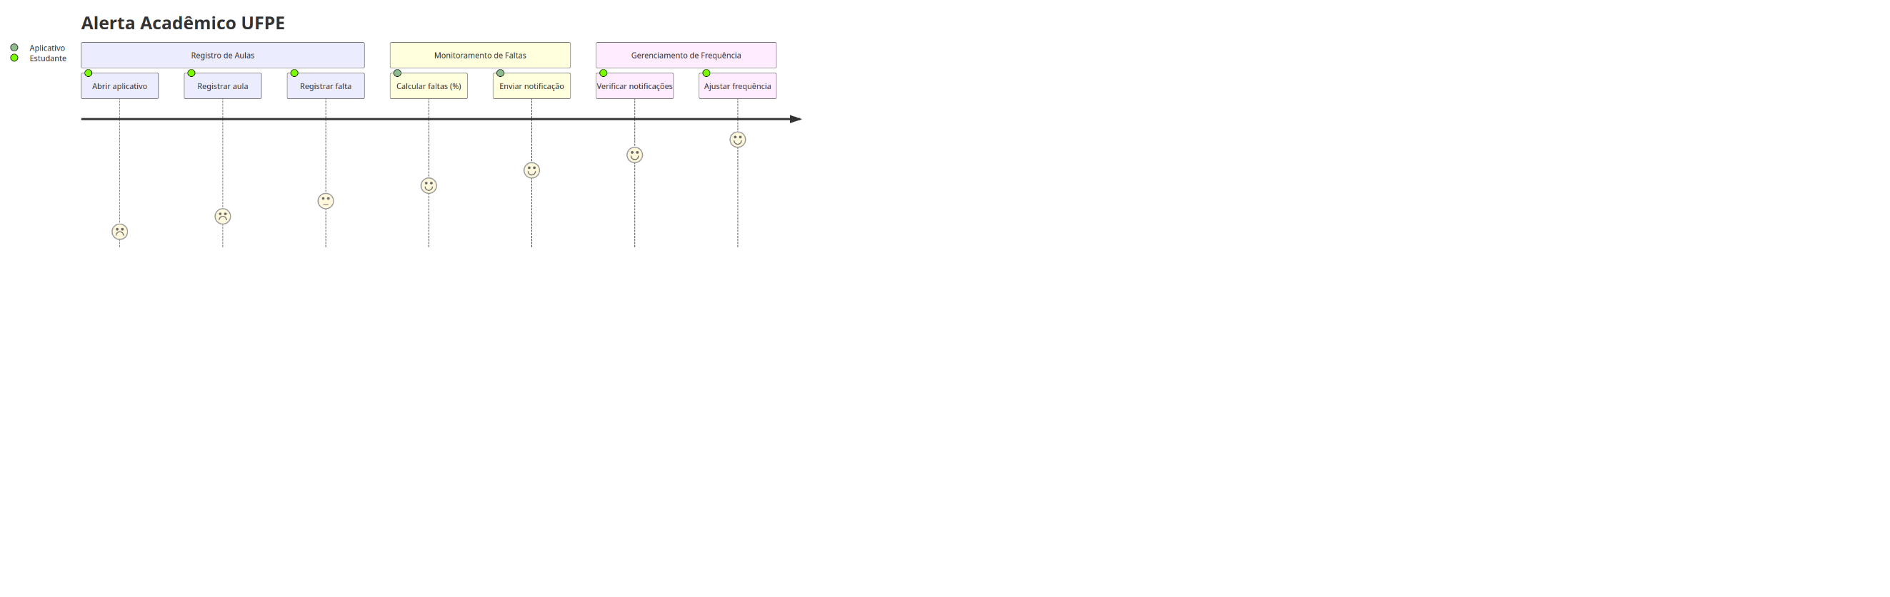
Interface do Usuário
Figura 1 Este diagrama ilustra a interação do usuário com o aplicativo, desde o registro das aulas e faltas, passando pelo monitoramento das faltas pelo aplicativo, até o gerenciamento da frequência pelo estudante.

Slide 8
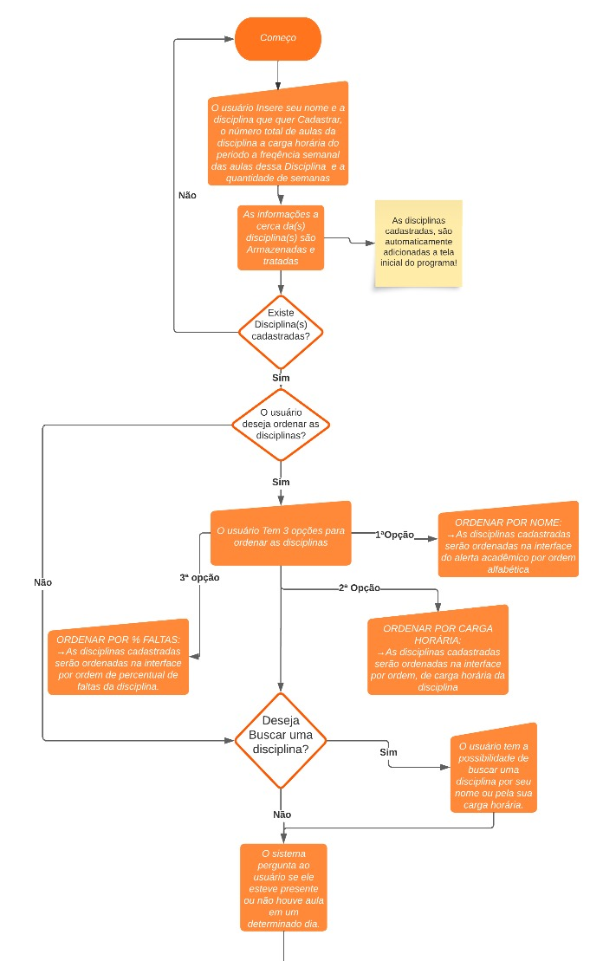
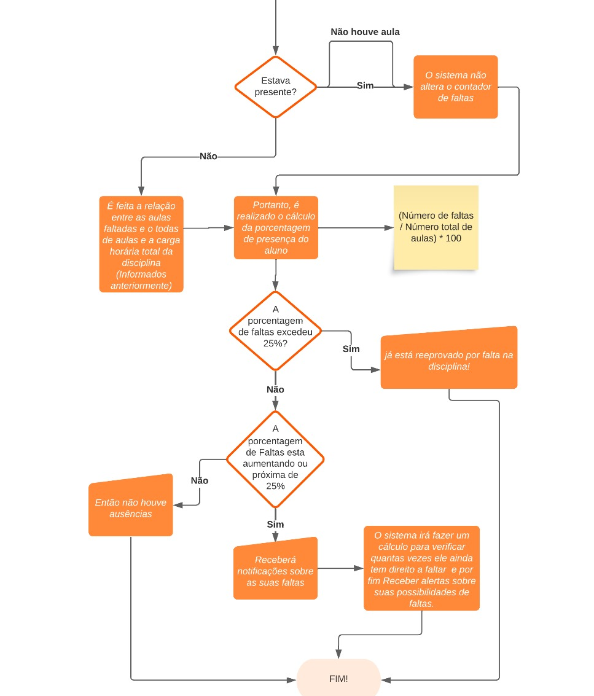
Fluxograma
Figura 2: Fluxograma do Aplicativo “Alerta Acadêmico UFPE ” ilustrando o processo de gerenciamento de frequência: desde a seleção da disciplina e registro de ausência , passando pelo calculo da porcentagem de faltas, até o envio da notificação proativa

Slide 9
Obrigado!
Perguntas?
Gabriela Zuppardo
Romário Jonas
Bacharelandos em Engenharia Eletrônica
CTG\UFPE

